Slide 1
Süleyman Demirel Üniversitesi İİBF FİNANS VE BANKACILIK Bölümü Oryantasyon Programına Hoşgeldiniz 2024

Slide 5
İKTİSADİ VE İDARİ BİLİMLER FAKÜLTESİ
1997 yılında kurulan Fakültemiz, üç bölümden 111 öğrenci ile ilk mezunlarını vermiştir. Fakültemiz bünyesinde;
İşletme,
İktisat,
Kamu Yönetimi,
Maliye,
Ekonometri,
Çalışma Ekonomisi ve Endüstri İlişkileri,
Uluslararası İlişkiler,
Sağlık Yönetimi,
Turizm İşletmeciliği,
Finans ve Bankacılık ,
Sosyal Hizmetler ve
İnsan Kaynakları Yönetimi
Uluslararası Ticaret ve Lojistik olmak üzere 13 bölüm bulunmaktadır.

Slide 6
İKTİSADİ VE İDARİ BİLİMLER FAKÜLTESİ
Fakültemiz I. ve II. öğretimde öğrenim gören yaklaşık
*6 bin lisans öğrencisi,
*47 Profesör,
*60 Doçent,
*34 Doktor Öğretim Üyesi,
*4 Öğretim Görevlisi,
*40Araştırma Görevlisi ile eğitim ve öğretim faaliyetini sürdürmektedir.

Slide 7
Fakültemizin İdari Kadrosu

Slide 8
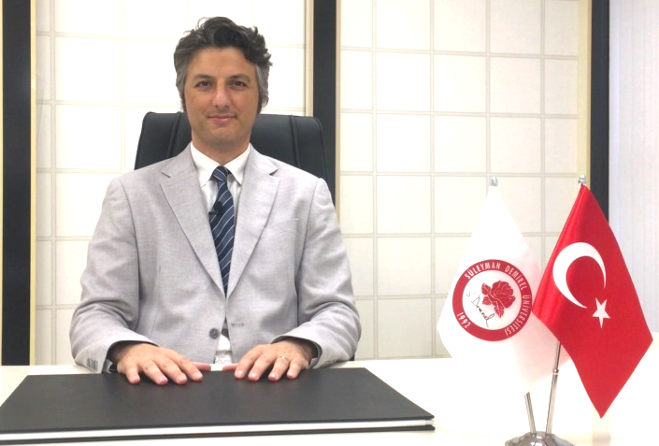
FAKÜLTE DEKANIMIZ
Prof. Dr. Hakan Mehmet Kiriş

Slide 9
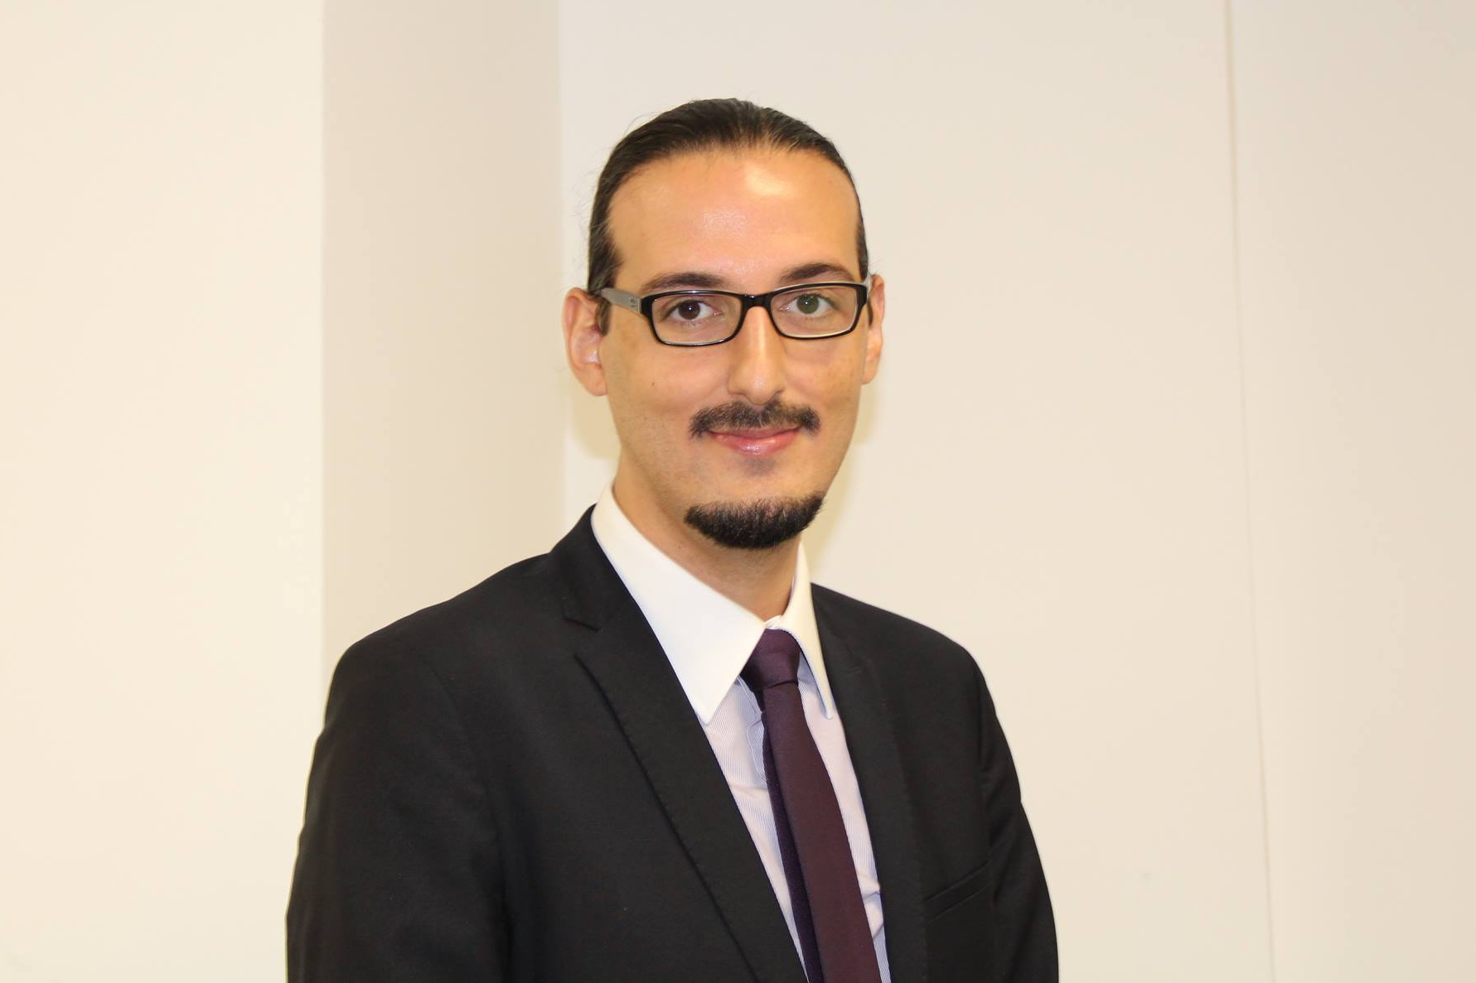
DEKAN YARDIMCIMIZ
Prof. Dr. Onur Sungur

Slide 10
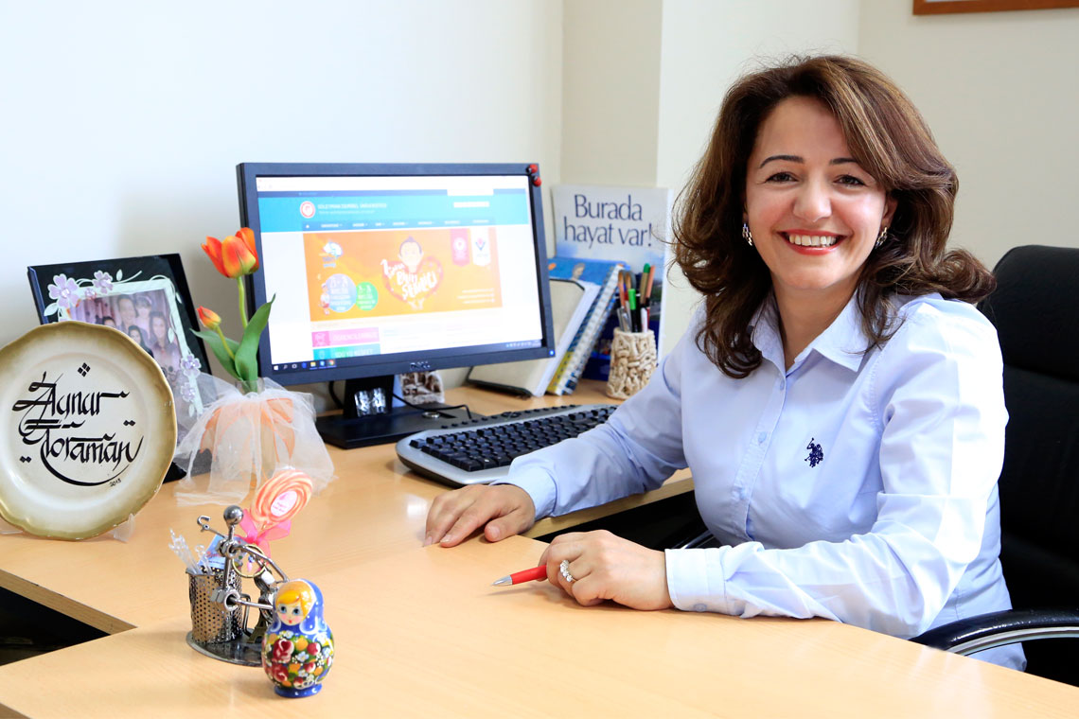
DEKAN YARDIMCIMIZ
Doç.Dr. Aynur Toraman

Slide 11
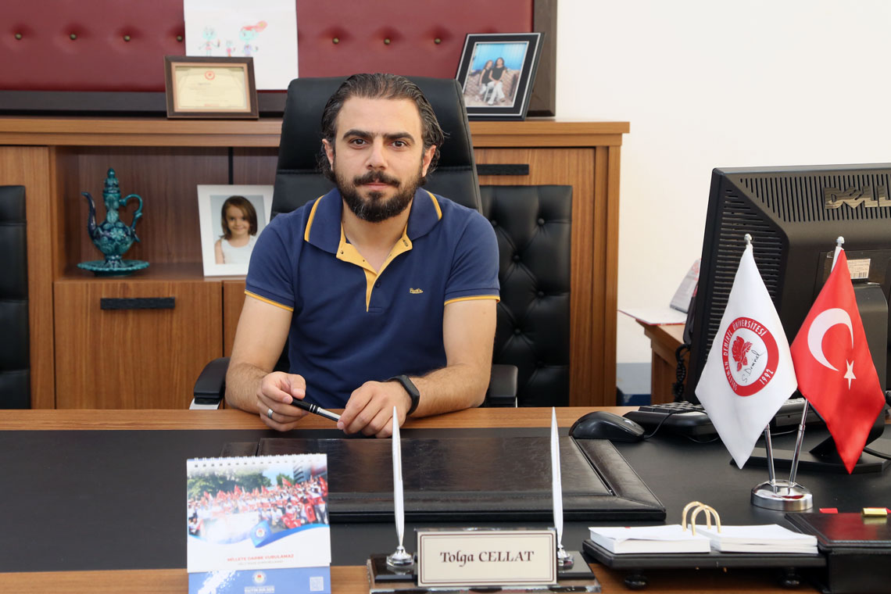
Fakülte Sekreterimiz
Tolga Cellat

Slide 12
BÖLÜMÜMÜZÜ TANIYALIM

Slide 13
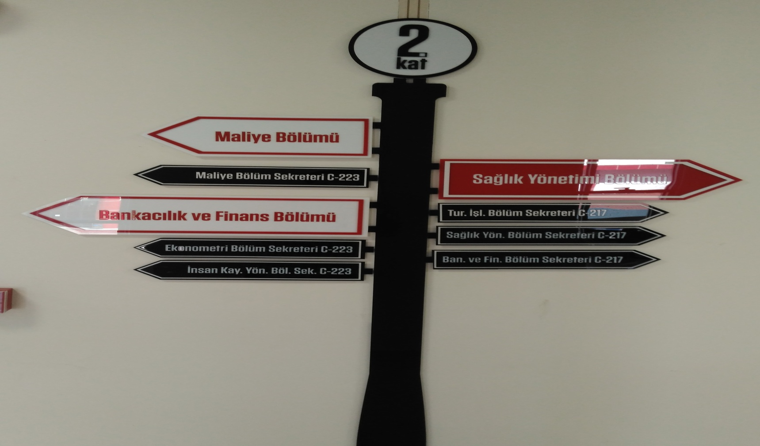
Bölümümüz 3 farklı katta konumlanmıştır.
Öğretim Üyelerimizin büyük bir bölümünün odası C blok 2.Kat sol koridorda,
Araştırma Görevlilerimiz ve Dr. Öğr. Üyesi Türker Teker zemin katta,
Dr. Öğr. Üyesi Asena Gizem Yiğit ise 3. katta yer almaktadır.

Slide 14
Bölüm Hakkında
İktisadi ve İdari Bilimler Fakültesi bünyesinde yer alan Finans ve Bankacılık Bölümü, 2014-2015 eğitim öğretim yılında öğretime başlamıştır. 2015 yılında tezli yüksek lisans programı açma hakkını da elde Finans ve Bankacılık Bölümü fakültenin en genç ve en dinamik bölümlerinden biridir. Bölümümüz çatısı altında 2017 yılı itibariyle Uzaktan Eğitim Tezsiz Yüksek Lisans programı ve 2019 yılı itibari ile Doktora programı da açılmıştır.
Bölümümüzde bir anabilim dalı bulunmaktadır: Finans ve Bankacılık
Eğitim Süreci ve Başlıca Dersler
Finans ve Bankacılık bölümünde eğitim süresi 4 yıldır. Bölümde bankacılık, finans, muhasebe, ekonomi, ekonometri, pazarlama, yönetim ve organizasyon konularına ilişkin dersler çok yönlü bir bakış açısıyla okutulmaktadır.

Slide 15
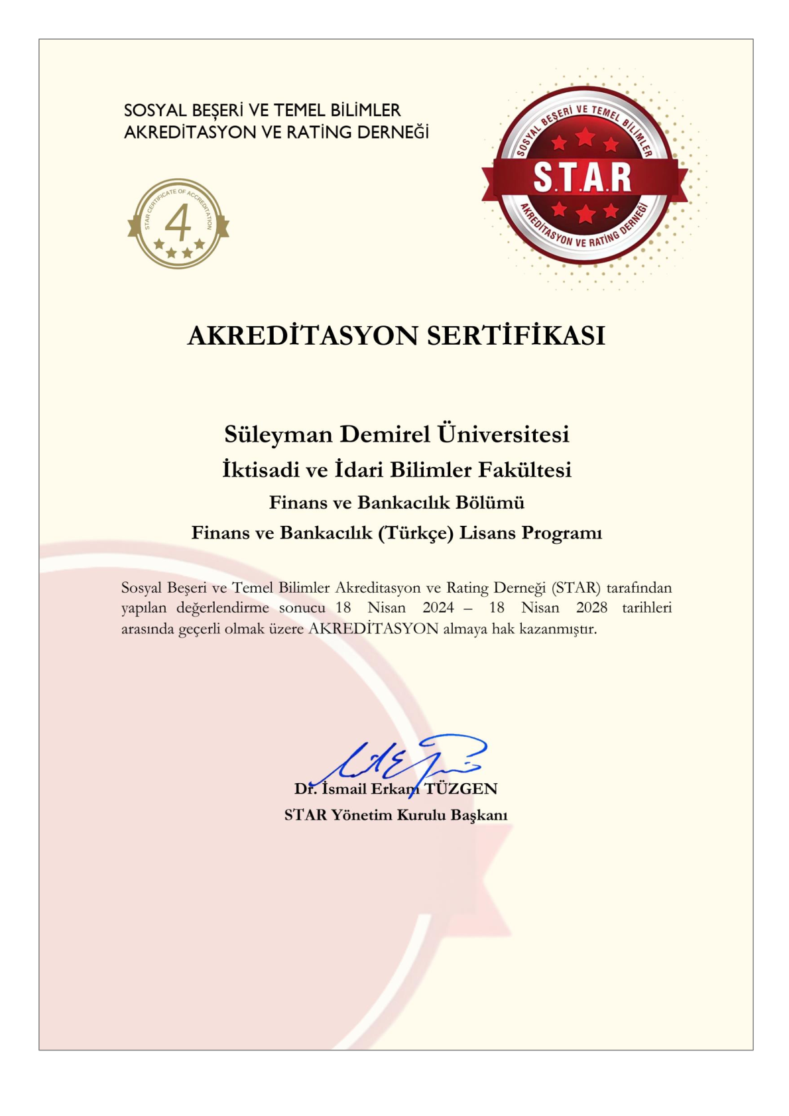
Bölüm Hakkında
Finans ve Bankacılık programımız 18.04.2024 tarihi itibarıyla 4 yıllığına STAR Akreditasyon ve Rating Derneği tarafından akredite edilmiştir.

Slide 16
Akademik Kadromuz

Slide 17
Prof. Dr. Burcu ASLANTAŞ ATEŞ (Bölüm Başkanı) burcuates@sdu.edu.tr

Slide 18
Dr. Öğr. Üyesi Türker TEKER(Bölüm Başkan Yardımcısı) turkerteker@sdu.edu.tr

Slide 19
Prof. Dr. Serpil SENAL serpilsenal@sdu.edu.tr

Slide 20
Doç. Dr. İbrahim Yaşar GÖK ibrahimgok@sdu.edu.tr

Slide 21
Doç. Dr. Turan KOCABIYIK turankocabiyik@sdu.edu.tr

Slide 22
Doç. Dr. Gökhan ÖZKUL gokhanozkul@sdu.edu.tr

Slide 23
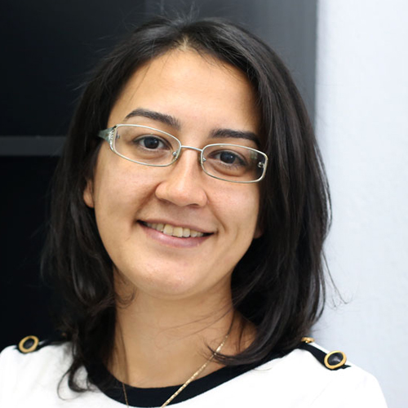
Doç. Dr. Özen AKÇAKANAT ozenakcakanat@sdu.edu.tr

Slide 24
Doç. Dr. Gamze Göçmen Yağcılar gamzeyagcilar@sdu.edu.tr

Slide 25
Doç. Dr. Ozan ÖZDEMİR ozanozdemir@sdu.edu.tr

Slide 26
Dr. Öğr. Üyesi Yavuz DEMİRDÖĞEN yavuzdemirdogen@sdu.edu.tr

Slide 27
Dr. Öğr. Üyesi Asena Gizem Yiğit asenayigit@sdu.edu.tr

Slide 28
Arş. Gör. Dr. Esra AKSOY esraaksoy@sdu.edu.tr

Slide 29
Arş. Gör. Mehmet MAZAK mehmetmazak@sdu.edu.tr

Slide 30
Bölüm Sekreteri Esra Sarıkaya esrasarikaya@sdu.edu.tr

Slide 31
SDÜ MOBİL
Üniversiteniz Her An Yanınızda” teması ile tasarlanan “SDÜ Mobil” uygulaması ile öğrencilerimiz, ihtiyaç duyduğu tüm işlemleri mekana bağlı kalmadan rahatlıkla gerçekleştirebiliyor.
“Öğrenci Bilgi Sistemi”, “Haberler”, “Duyurular”, “Etkinlikler”, “Yemek Menüsü”, gibi içeriklere anında ulaşma imkanı sunan uygulama ile etkinliklerden anında haberdar olabilir, güncel akademik takvime ulaşabilirsiniz.
Öğrenci Bilgi Sistemi ve Enstitü Bilgi Sisteminde açıklanan notlarınıza kolayca erişim sağlayabilirsiniz. Yerleşkede yolunuzu kolayca bulabilir, 3. Part uygulamalar (whatsapp, facebook, e-mail vs. )aracılığı ile bu bilgileri paylaşabilirsiniz. Uygulamaya Android ve İOS işletim sistemleri üzerinden ulaşabilirsiniz.

Slide 32
OFFİCE 365
Office 365, Microsoft tarafından sağlanan her yerden erişebileceğiniz, Office dökümanlarınızı (Word, Excel, PowerPoint vb.) web üzerinden düzenleyebileceğiniz, dosyalarınızı paylaşabileceğiniz bir bulut platformudur. Microsoft Cloud Partner olarak Üniversitemiz için Office 365 aboneliğimiz yapılmış olup, üniversitemiz mail adresini kullanarak üyeliğinize etkinleştirebilirsiniz.
Detaylı bilgi için SDÜ Bilgi İşlem Daire Başkanlığı web sayfasını inceleyebilirsiniz.

Slide 33
Danışmanlık Sistemi
Tüm sınıflarımızın,soru ve sorunlarını görüşmek, fikir ve yardım almak için bir Akademik Danışmanı mevcuttur.Bilgi almak istenen durumlarda ya da yaşanan sorunlarda ilk olarak her sınıfın kendi danışmanıyla görüşmesi gerekmektedir. Çözülemeyen durumlarda araştırma görevlileri, en son basamak olarak da bölüm başkan yardımcıları ve bölüm başkanından yardım alınabilmektedir.
1.SINIF DANIŞMANI
Dr. Öğr. Üyesi Asena Gizem Yiğit

Slide 34
İLETİŞİM ŞEKLİ
Bölümümüzde öğrenciler ile öğretim elemanları arasındaki temel iletişim, e-posta adresleri aracılığıyla gerçekleşmektedir. Hocamızın telefon numarasını sorarak öğrenmeye çalışmanız ya da bir şekilde öğrendiğiniz telefon numarası üzerinden sorununuzun çözülmeye çalışması için iletişime geçmeniz doğru iletişim şekli değildir. Bu nedenlerle, herhangi bir hocanızın cep telefonu numarasını öğrenmek için fakülte personeli ya da başka bir hocanıza ısrarcı olmamanız gerekmektedir. Bu hususa mutlaka dikkat edilmelidir.
Ayrıca yeni hayata geçirilen sdü mobil uygulamasını telefonlarınıza indirerek sohbet bölümünden gerek hocalarınıza gerekse arkadaşlarınıza mesaj gönderebilirsiniz.
Danışmanız gereken bir konu olduğunda bölümümüzdeki herkese, mesai saatleri içinde dahili telefon numaraları (oda numaraları) ya da e-posta adresleri aracılığıyla ulaşabilirsiniz. Bu bilgiler bölüm web sayfasında mevcuttur.

Slide 35
Ders Programı
https://iibf.sdu.edu.tr/tr/dokumanlar adresinden,
https://iibf.sdu.edu.tr/bankacilikvefinans adresine girerek Ders Programı hızlı erişim butonundan her dönem başında güncellenen ders programımıza ulaşabilirsiniz.

Slide 36
Yemekhane Hizmetleri
Üniversitemiz yemekhanelerinde öğlen ve akşam yemeği hizmeti verilmektedir.
İster günlük olarak, ister haftalık kart satın alarak yemek hizmetinden yararlanabilirsiniz.
Yemek listesi için;
https://w3.sdu.edu.tr/aylik-yemek-listesi

Slide 37
KÜTÜPHANE HİZMETLERİ
library.sdu.edu.tr adresinden kütüphane web sayfasına ulaşabilirsiniz.
Bilgi Merkezi yeni taşındığı 4 katlı, 8000 m2 ve 950 kişilik oturma kapasitesine sahip modern binasında hizmet vermektedir. Bilgi Merkezi 191.000 basılı kitap, 271.000 elektronik kitap, 8783 süreli yayın, 46.188 elektronik dergi, 16.975 CD-DVD ve bilimsel araştırmalar için temel oluşturan 72 online veri tabanından oluşan zengin bir koleksiyon bulunmaktadır.

Slide 38
Ölçme ve Değerlendirme Esasları
Sınıfın bir dersteki ham başarı notu ortalamasının 60 ve üzerinde olması halinde herhangi bir istatistiksel yöntem uygulanmaz; öğrencinin o dersteki başarı notu ham başarı notuna göre aşağıdaki katalog değerleri göz önüne alınarak belirlenir.
Başarı Notu Katsayı 100 Puan Üzerinden Değeri
AA 4,00 88-100
BA 3,50 81-87
BB 3,00 74-80
CB 2,50 67-73
CC 2,00 60-66
DC 1,50 53-59
DD 1,00 46-52
FD 0,50 39-45
FF 0,00 0-38

Slide 39
Ölçme ve Değerlendirme Esasları
Sınıf ham başarı ortalamasının 60 puanın altında olduğu durumlarda çan eğrisi adı verilen sisteme göre,öğrencilerin aldıkları notlar sınıf ortalamasıyla karşılaştırılarak harf notuna dönüştürülür.Her harf notu karşısındaki nota eşdeğerdir.
AA 4,00
BA 3,50
BB 3,00
CB 2,50
CC 2,00
DC 1,50
DD 1,00
FD 0,50
FF 0,00

Slide 40
AKADEMİK TAKVİM
Akademik takvime aşağıdaki linkten ulaşabilirsiniz.
https://oidb.sdu.edu.tr/assets/uploads/sites/73/files/2024-2025-akademik-takvim.pdf
Güz yarıyılı Arasınav Haftası: 11-17 Kasım

Slide 41
Lisans Eğitim Öğretim Yönetmeliği İle İlgili Genel Bilgiler
Bir eğitim-öğretim yılı her biri en az yetmiş iş günü olmak üzere güz ve bahar yarıyıllarından oluşur. Resmi tatil günleri eğitim-öğretim günlerinden sayılmaz. Yarıyıl/yıl sonu sınav günleri bu sürenin dışındadır.
Dersler zorunlu ve seçmeli olmak üzere iki gruba ayrılır. Zorunlu dersler, öğrencinin almak zorunda olduğu derslerdir. Seçmeli dersler öğrencinin önerilenler içinden seçerek alabileceği derslerdir.

Slide 42
Lisans Eğitim Öğretim Yönetmeliği İle İlgili Genel Bilgiler
Eğitim-öğretim çalışmalarının değerlendirilmesi kredi esasına göre yapılır.Dersin kredisi ne kadar yüksekse, not ortalaması içerisindeki ağırlığı da o kadar fazladır.
Lisans programlarından mezun olabilmek için, lisans öğrencilerinin bir dönemde 30, toplamda 240 kredi(240 AKTS) ders almış olmaları gerekmektedir. (2024 girişli öğrenciler için 247)
Genel not ortalaması (GNO) 1.80 ve üzerinde olan öğrencilerin ders yükleri staj dersi hariç, bulundukları yarıyılın ders yükünün 2/3’ünü aşmayacak şekilde artırılabilir.Yani 30 ECTS Yerine 50 ECTS ye kadar arttırılabilir.

Slide 43
SINAVLAR VE MEZUN OLMA
Her yarıyılda ara sınav ve dönem sonu sınavı olmak üzere 2 sınav dönemi vardır.
Bütünleme sınavları genellikle dönem tamamlandıktan 2 hafta sonra yapılır.
Mezun olabilmek için 8 yarıyılda 247 AKTS ders almak ve başarılı olmak,genel not ortalaması olarak en az 2.00 ortalamaya sahip olmak gerekir.
Ara sınava girilmediğinde ancak geçerli bir sağlık raporu ile yazılı olarak başvurulması koşuluyla mazeret sınavlarına girilebilir.Bunun dışındaki sebeplerle sınav telafisi ya da mazeret sınavına katılım mümkün değildir.

Slide 44
Sınav Sonuçlarına İtiraz
Öğrenciler, sınav sonuçlarında hata olduğunu düşünüyorlarsa ilk olarak dersin Öğretim Üyesi ya da Öğretim Elemanı ile irtibata geçmelidirler.
Eğer bir sonuca ulaşamazsanız ya da halen hata olduğunu düşünüyorsanız,sınav sonucunun ilan edilmesinden itibaren en geç 7 gün içinde yazılı olarak bölüm başkanlığına dilekçe ile başvururlar.

Slide 45
ÇİFT ANADAL
Herhangi bir lisans programına kayıtlı olan ve gerekli koşulları sağlayan öğrencilere, konu bakımından kendi lisans programlarına yakın olan bir başka lisans programını birlikte yürüterek, ikinci bir lisans diploması almalarını sağlayan çift anadal programı uygulanabilir.
Öğrenci, ilan edilen ikinci anadal diploma programına, en erken 3 üncü yarıyılın başında, en geç ise 5 inci yarıyılın başında
Başvuru anında anadal diploma programındaki genel not ortalaması en az 4.00 üzerinden 2.70 olan ve anadal diploma programının ilgili sınıfında başarı sıralaması itibari ile en üst %20 sinde bulunan öğrenciler ikinci anadal diploma programına başvurabilirler.
Çift anadal programına başvurular Rektörlük tarafından ilan edilen tarihlerde internet üzerinden online başvuru formu doldurulup onaylanarak yapılır. Öğrenci başvuru kayıt raporunun çıktısını alarak bir kopyasını imzalı bir şekilde başvuru tarihinden itibaren bir hafta içerisinde başvurulan bölüm sekreterliğine teslim eder, bir kopyasını ise saklar.
Değerlendirme, genel not ortalaması dikkate alınarak büyükten küçüğe doğru tercih sırasına bağlı olarak kontenjan sayısınca Öğrenci Bilgi Sistemi aracılığı ile yapılır.

Slide 46
ERASMUS DEĞİŞİM PROGRAMI
Erasmus+ programı, Avrupalı yükseköğretim kurumlarının birbirleri ile işbirliği yapmalarını teşvik etmeye yönelik bir Avrupa Birliği programıdır. Yükseköğretim kurumlarının birbirleri ile ortak projeler üretip hayata geçirmeleri; kısa süreli öğrenci ve personel değişimi yapabilmeleri için karşılıksız mali destek sağlamaktadır.
Erasmus programı kapsamında bölümümüzün ikili anlaşması olan Çekya, Hırvatista ve Polonya’nın yanı sıra fakültemizin ikili anlaşmalarının mevcut olduğu Almanya, İspanya, gibi pek çok ülkede eğitiminizin bir dönem ya da bir yılını geçirebilirsiniz.
Detaylı bilgi için erasmus.sdu.edu.tr adresini ziyaret edebilirsiniz.

Slide 47
ERASMUS-KA171
Bölümümüz araştırma görevlileri ve öğretim üyeleri koordinatörlüğünde hazırlanan ve Ulusal Ajans tarafından kabul edilen 8 adet KA+171 Avrupa Birliği projesi mevcuttur. Bu projeler boyunca (2020-2026) her dönem sınırlı sayıda özel erasmus ilanı açılacaktır.
Bölümümüz öğrencilerine özel açılacak bu kontenjanlardan yararlanmak için erasmus dil sınavına katılmanız ve not ortalamanızı yüksek tutmanız gerekmektedir.
Bölümümüz öğrencilerine özel olarak açılacak bu kontenjanlarda öğrencilerimiz ve araştırma görevlilerimiz geçmişte Rusya, Güney Kore, Tunus, Fas gibi ülkelere hareketlilik gerçekleştirdi. Önümüzdeki dönemlerde ise sınırlı sayıda öğrencimiz
Bosna Hersek
Kosova
Arnavutluk
Tanzanya
gibi standart Erasmus programı kapsamında olmayan ülkelerde 1 dönem eğitim alma ve yüksek hibe rakamlarıyla desteklenme imkanı yakalayacaklardır.

Slide 48
BÖLÜM ETKİNLİKLERİMİZ
Bölümümüzde, her dönem akademik takvimimizin müsaitliği ölçüsünde öğrencilerimizle sektör temsilcilerini, alanında uzman hocalarımızı bir araya getirdiğimiz konferanslar ve ayrıca öğrencilerimizin yararına olacağını düşündüğümüz kurumlara teknik gezilerimiz düzenlenmektedir.
Ayrıca pandemi sonrası dönemde buluşmaları daha olanaklı hale getiren webinar etkinliklerimiz de belli dönemlerde düzenlenmeye devam etmektedir.

Slide 49
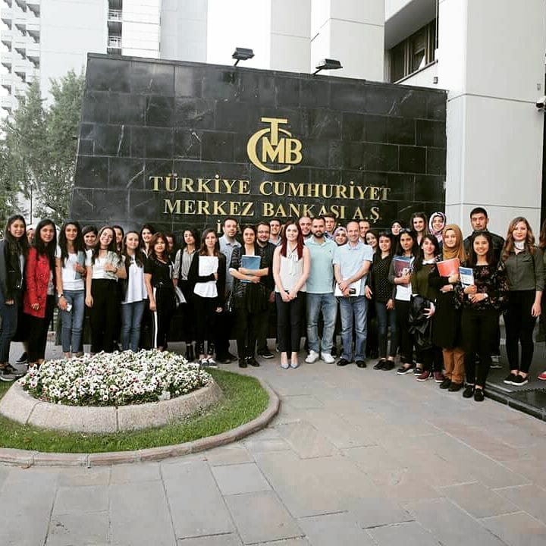
TCMB GEZİMİZ
DİNLEDİĞİNİZ İÇİN TEŞEKKÜRLER

Slide 50
BORSA İSTANBUL GEZİMİZ

Slide 51
Koç Finans Gezimiz

Slide 62
Sosyal Medya ve Web Sayfaları
Sdu.edu.tr Üniversite Web Sayfası
İibf.sdu.edu.tr/bankacilikvefinans Bölüm Web Sayfası
@sdufinansvfebankacilik Resmi İnstagram Hesabımız
SDÜ İİBF Bankacılık ve Finans (Facebook hesabımız)

Slide 63
ÖNEMLİ NOTLAR
Resmi duyuru kaynağı, üniversite-fakülte web sayfası olup, whatsapp grupları sohbet amaçlı kullanılan platformlardır.
Fakülte ve bölüm Web sayfaları ara ara kontrol edilmeli, önemli bir duyuru olabileceği dikkate alınmalıdır.
Yemekhane hizmetinden günlük ya da haftalık fiş alınarak yararlanılabilir. Bu fişler SDÜ Mobil ya da online işlemler üzerinden alınabilir.
Öğrenci kulüplerine online olarak üye olabilir, kendi zevkinize hitap eden bir kulüp olmaması halinde gerekli işlemleri tamamlayarak kendi kulübünüzü de kurabilirsiniz
Sınav çıkışlarında sınıf kapılarında sohbet etmek, gürültü yapmak gibi eylemlerden kaçınılmalı ve sınıfların olduğu bölgeden sessizce uzaklaşılmalıdır.
Kimer, çeşitli gezi etkinlikleri düzenlemektedir. Bununla ilgili detaylı bilgi için Kimer web sayfası ziyaret edilebilir.
Duyurular, etkinlikler, yarışmalar, söyleşiler gibi faaliyetlerden haberdar olmak adına, fakülte ve bölüm sosyal medya hesapları mutlaka takip edilmelidir.
SDÜ Kariyer merkezi, iş bulma, staj, kariyer danışmanlığı gibi konularda eğitim hayatınız boyunca destek vermek üzere faaliyet göstermektedir. Gerekli durumlarda destek alabilirsiniz.

Slide 64
DİNLEDİĞİNİZ İÇİN TEŞEKKÜRLER…
Sorularınız varsa cevaplayabiliriz.

